Slide 1



والدافعية

Slide 2

ماذا نتعلم ؟
مفهوم الاستذكار
خصائص الاستذكار الفعال
قواعد الاستذكار الفعال
عوائق الاستذكار
الخرائط الذهنية
خرائط المفاهيم

Slide 3

مفهوم الاستذكار:
تعلم مقصود هدفه اداراك المادة الدراسية على وجه السرعة و الدقة
ثم استرجاعها بكفاءة عالية مع حدوث تحسن في اكتساب المعرفة
وحفظها و زيادة فعالية التعلم
الاستذكار فن من الفنون الذهنية وليس عملية آلية ، له أصوله وقواعده ويقوم على التفكير الناقد والنظرة الفاحصة المدققة والوعي والادراك والاستيعاب والتحليل والتركيب والمقارنة والتطبيق والتمييز والربط بين المواد بعضها بعضاً وتطبيقها على مظاهر الحياة.

Slide 4
الدافعية :
الدافعية هي محرك السلوك ، ومالم يكن للمتعلم دافع نابع من ذاته فلن يحرز شيئا في تعلمه وفي حياته أيضا بل يصبح مشتتاً وعالة على غيره ً
وتتكون الدافعية بوجود طموح عند الفرد وسعيه لتحقيق أهدافه التي وضعها لنفسه وتقوى الدافعية بالاحساس بالمسئولية والتفكير بالمستقبل

Slide 5
خصائص الاستذكار الفعال
ترميز المعلومات
تحب وتتمتع بماتتعلم
بيئتك مناسبة للتعلم
تتعلم مع الاخرين بفعالية
تستخدم الاستراتيجيات الفعالة
تعتقد بإمكانية التعلم
استخدام الإمكانات العقلية
مؤهل للتعلم

Slide 6

قواعد الاستذكار الفعال
وقت المذاكرة
الاستعداد للمذاكرة
اختيار المكان المناسب للمذاكرة
استراتيجيات المذاكرة
المراجعة

Slide 7
عوائق الاستذكار الفعال:
- عدم تنظيم الزمان والمكان والبيئة وقبل ذلك عدم تنظيم الذات
- تأجيل الواجبات والتكليفات
- قلة الاهتمام والمبادرة لتعويض ما فات من محاضرات أو تكليفات
- التردد في مناقشة المعلم في أية صعوبات دراسية
- عدم طلب مساعدة المعلمين أو الزملاء عند وجود ما يشكل
- أصدقاء السوء الذين يضيعون وقتك
القلق والتوتر الناتج من المشكلات الاسرية او العاطفية
كراهية بعض المواد والشعور بعدم القدرة على التغلب عليها
عدم التركيز اثناء المذاكرة

Slide 8

مهارات معالجة المعلومات
مهارة تدوين المعلومات المهمة من المحاضرة
مهارة التلخيص
مهارة التذكر
مهارة استخدام الخرائط الذهنية وخرائط المفاهيم

Slide 9
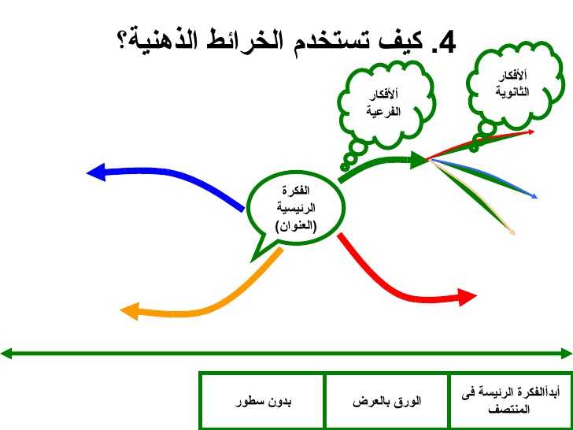
الخرائط الذهنية
وسيلة يستخدمها الدماغ لتنظيم الأفكار و صياغتها بشكل يسمح بتدفق الأفكار و يفتح الطريق واسعا أمام التفكير الاشعاعي الذي يعني انتشار الأفكار من المركز إلى كل الاتجاهات
مميزات الخرائط الذهنية :
الاختصار ، التركيز ، السهولة ، التسلية ،
الاستمرارية ، التنظيم ، السرعة

Slide 10
فوائد الخرائط الذهنية
تساعد على الفهم و إدراك العلاقات
التمييز بين المعلومات المهمة و الهامشية
تنظيم و ضبط المعلومات المهمة و الهامشية
تنظيم و ضبط المعلومات الكثيرة و المتنوعة
افضل للتذكر و استرجاع المعلومات
توفير الوقت و الجهد
الشمول و الإحاطة
تنمي المنطق و التفكير
ممتعة و شيقة و سهلة

Slide 11
استخدامات الخرائط الذهنية
التعليم – توليد المعاني و الأفكار – تلخيص المعلومات – التعليمات و الارشادات

Slide 12
طريقة بناء الخرائط الذهنية
1 – تحديد الموضوع
2 – قراءة واعية لاستخراج المفاهيم
3 – تصنيف المفاهيم و العلاقات
4 – تصميم الخريطة و مراعاة التدرج و الهرمية
5 – فكر بالصور المناسبة و الألوان المميزة و الشكال الهندسية
6 – كلما أشركت حواسا اكثر كلما تذكرت أفضل

Slide 13
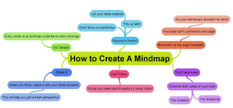
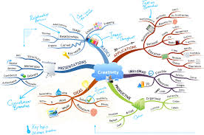
نماذج خرائط الذهنية

Slide 14
خرائط المفاهيم :
تعد خرائط المفاهيم تنظيم بنائي لمجموعة المفاهيم المتضمنة في المحتوى الدراسي على شكل مخطط شبكي ينقل المفاهيم من العامة الى الأقل عمومية

Slide 15
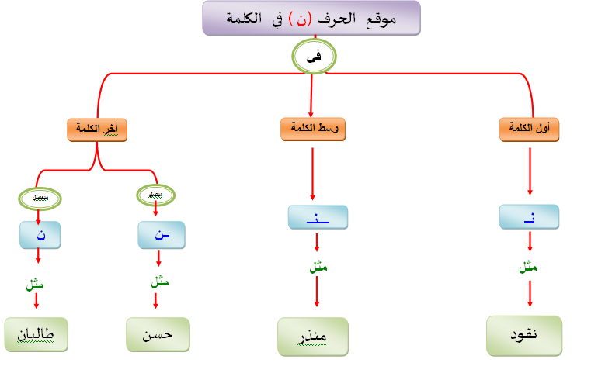

Slide 16
المفاتيح الذهبية للنجاح والتفوق
فكري معنا ؟

